Slide 1
মাল্টিমিডিয়া ক্লাসে সবাই কে স্বাগতম

Slide 2
পরিচিতি
মোঃ সোহেল রানা
সহকারী শিক্ষক (সমাজ বিজ্ঞান)
পাহাড়পুর জে এন বালিকা উচ্চ বিদ্যালয়
মোবাইলঃ ০১৭৬৫৩৮৯৮২৫
Email:sohelranamohadebpur@gmail.com

Slide 3
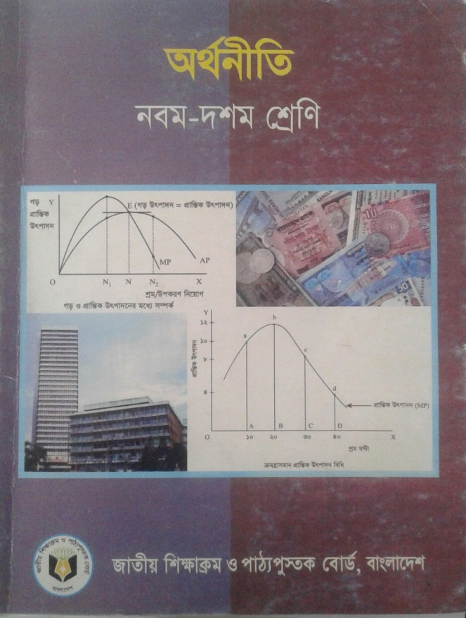
শ্রেনী পরিচিতি
বিষয়ঃ অর্থনীতি
শ্রেনীঃ নবম
অধ্যায়ঃ দ্বিতীয়
তারিখঃ ১৫/০২/২০২০

Slide 4
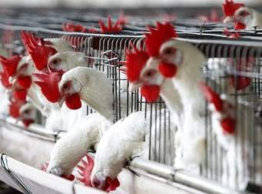
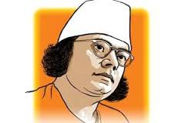
ছবির দিকে দেখ এবং অনুমান কর

Slide 5
আজকেরপাঠ
অর্থনৈতিক সম্পদ

Slide 6
এই অধ্যায় পড়ে, আমরা যা শিখব
অর্থনৈতিক সম্পদ কাকে বলে বলতে পারবে।
সম্পদ কত প্রকার তা বলতা পারবে।
অর্থনৈতিক সম্পদ ব্যাখ্যা করতে পারবে।
বাংলাদেশের অর্থনৈতি সম্পদ চিহ্ণিত করতে পারবে।

Slide 7
পাঠ উপস্থাপন
পাঠ্য বই থেকে অর্থনৈতিক সম্পদ সম্পর্কে বিশদ ধারনা প্রদান

Slide 8
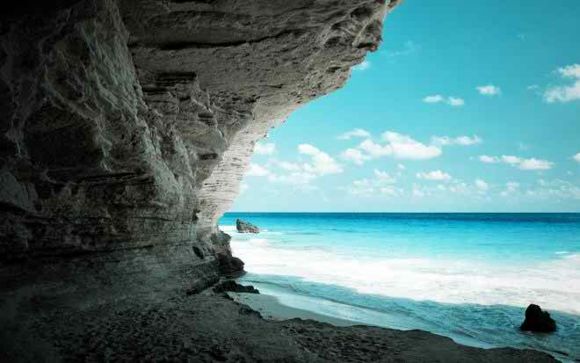
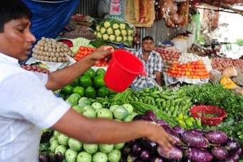
সম্পদ

Slide 9
সম্পদের শ্রেনীবিভাগ
প্রাকৃতিক সম্পদ
উৎপাদিত সম্পদ
মানবিক সম্পদ

Slide 10
কোন জিনিসকে সম্পদ বলতে তার চারটি বৈশিষ্ট্য থাকা আবশ্যক
উপযোগ
অপ্রাচুর্যতা
যেমন
বাহ্যিকতা
হস্তান্তরযোগ্যতা

Slide 11
দলীয় কাজ
সম্পদ বলতে কি বোঝায়?
উৎপত্তির ভিত্তিতে সম্পদ কত প্রকার?

Slide 12
সমাধান
১। অর্থনীতে সম্পদ হলো সাই সমস্ত জিনিস বা দ্রব্য যেগুলো পেতে চাইলে অর্থ ব্যয় করতে হয় । সংক্ষেপে এগুলকে আমরা অর্থনৈটিক দ্রব্য বলি। এবং উপজোগ,অপ্রাচুর্জতা,হস্তান্তরজোগ্য,বাহ্যিকতা এই চারটি বৈশিট্য থাকতে হবে।
২। উৎপত্তির ভিত্তিতে সম্পদ তিন প্রকার যথাঃ প্রাকিতিক সম্পদ,মানবিক সম্পদ, উৎপাদিত সম্পদ।

Slide 13
মূল্যায়ন
১। সম্পদ বলতে হলে কয়টি বৈশিট্য থাকতে হবে?
ক) ৩ টি খ) ৪টি গ) ৫টি ঘ) ৬টি
২। মালিকানার ভিত্তিতে সম্পদ কত প্রকার?
ক) ৫ খ) ৭ গ) ৪ ঘ) ৬ প্রকার
৩। কয়লা কি ধরনের সম্পদ?
ক) পানি সম্পদ, খ) খনিজ সম্পদ, গ)শক্তি সম্পদ, ঘ) বনজ সম্পদ।

Slide 14
বাড়ির কাজ
বাংলাদেশের প্রকৃতিক সম্পদের বিবরণ লিখ।

Slide 15
ধন্যবাদ

